Slide 1
Mécanique M2

Slide 2
Les attendus
Résistance des matériaux
Hypothèses, contraintes
Traction, compression
Cisaillement
Torsion
Flexion

Slide 3
Extension, compression :
$$σ(MPa)=\frac{F(N)}{S_{0}(mm^{2})}$$
$$ε_{x}=\frac{Δl(mm)}{l_{0}(mm)}$$

Slide 4
Extension, compression :
$$σ(MPa)=\frac{N(N)}{S_{0}(mm^{2})}$$
$$ε_{x}=\frac{Δl(mm)}{l_{0}(mm)}$$
$σ$ = E. $ε_{x}$
$Δl$= $\frac{N.l_{0}}{{E.S}_{0}}$
$ε_{y}$ = $−v.ε_{x}$

Slide 5
Extension, compression :
$$\left|σ\right|≤R_{pe} ou \frac{\left|N\right|}{S}≤R_{pe}$$
$${avec R}_{pe} =\frac{R_{e}}{s}$$
$\frac{\left|N\right|.l_{0}}{{E.S}_{0}}≤{Δl}_{lim}$

Slide 6
Extension, compression :
$${\left|σ\right|}_{max}= K_{t} . σ$$
$${ K}_{t} =\frac{1}{\sqrt{{\left(\frac{1}{0,88{ K}_{n}}\right)}^{2}+{\left(\frac{1}{0,843{ K}_{q}}\right)}^{2}}}+1$$
${ avec K}_{t}= \sqrt{\frac{t}{r}.\frac{\frac{d}{D}}{1−\frac{d}{D}}+1}−1 et{ K}_{q}= \frac{1}{\sqrt{\frac{r}{t}}}$
t

Slide 7
Extension, compression :

Slide 8
Extension, compression :
$$σ_{m}(MPa)=\frac{N(N)}{S (mm^{2})}$$
$$Δl=\frac{N.l_{0}}{E.S}$$
$$R_{pc} =\frac{R_{ec}}{s}$$
$$\left|σ\right|≤R_{pc} \frac{\left|N\right|}{S}≤R_{pc}$$

Slide 9
Extension, compression :
Résistance élastique du béton
Les valeurs ci-dessous sont fonction des dosages en kg de ciment par m3 de béton en place après 28 jours d’âge.
Dosage (kg/m3) | Bétons non contrôlés |  |  | Bétons contrôlés
 | Compression (Mpa) |  | Traction (Mpa) | Compression (Mpa) | Traction (Mpa)
250 | 15 |  | 1,5 | 18 | 1,8
450 | 25 |  | 2 | 30 | 2,4
Résistances élastiques de la fonte
Nuance | Compression (Mpa) | Compression (Mpa) |  | Traction (Mpa)
FGL150 | 150 | 150 |  | 20
Ft 15 | 150 | 150 |  | 20
Poutres verticales |  | Poids négligé |  | Poids propre P non négligé
Contrainte |  | $$\left|σ\right|=\frac{\left|N\right|}{S}$$ |  | $\left|σ\right|=\frac{\left|N\right|}{S}$ + $\frac{\left|P\right|}{S}$
Déformation (si S est constant) |  | $$\left|Δl\right|=\frac{\left|N\right|.l_{0}}{E.S}$$ |  | $\left|Δl\right|=\frac{\left|N\right|.l_{0}}{E.S}+\frac{1}{2}.$ $\frac{\left|P\right|.l_{0}}{E.S}$
$$\frac{\left|N\right|}{S}+\frac{\left|P\right|}{S}≤R_{pc}$$

Slide 10
Application:
Formule des enveloppes cylindriques minces
$$σ=\frac{pd}{2e}$$

Slide 11
Application:
Formule des enveloppes cylindriques minces
$$σ=\frac{pd}{2e}$$
Une presse hydraulique est alimentée en huile par un tube en acier de diamètre 10 mm sous une pression de 10MPa.
On donne la contrainte pratique à l’extension du tube
$σ_{pe}$ = 60MPa
et la pression atmosphérique
po = 0,1 Mpa.
Déterminer l’épaisseur du tube.

Slide 12
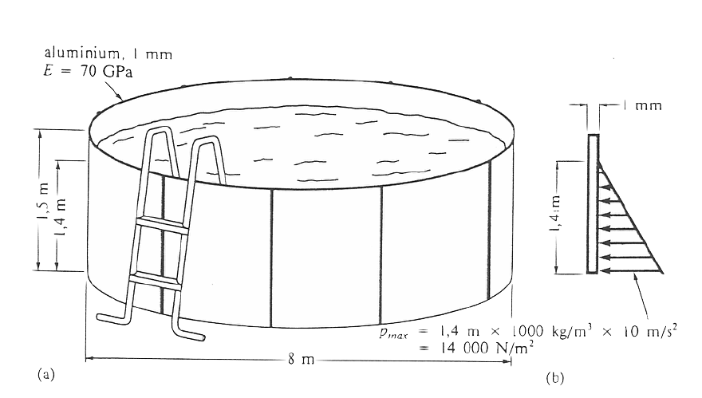
Application:
Calculer σmax et δmax

Slide 13
Application:
Formule des enveloppes sphériques minces
$$σ=\frac{pd}{4e}$$
Un réservoir sphérique en tôle d’acier a un diamètre de 2m. Il contient un gaz liquéfié sous une pression de 0,5 MPa. L’acier a une contrainte limite élastique Re = 300MPa et on adopte un coefficient de sécurité s=10.
On donne la pression atmosphérique po = 0,1 Mpa.
Déterminer l’épaisseur minimale de la tôle.

Slide 14
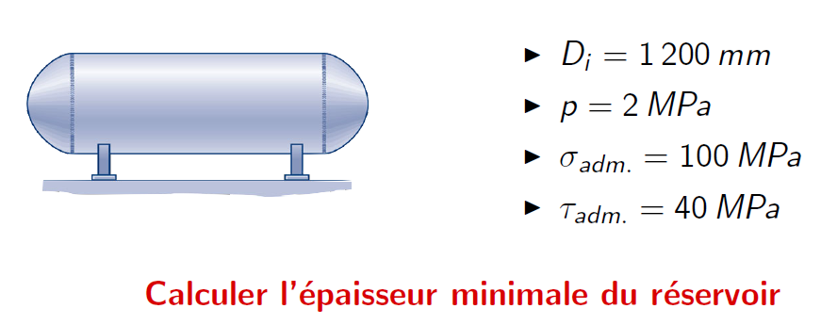
Application:

Slide 15
Cisaillement :
$$𝒯_{moy} (MPa)= \frac{T (N)}{S (mm²)}$$
$$\text{γ}= \frac{\text{Δ}\text{y}}{\text{Δ}\text{x}}$$
$𝒯_{moy}$ = G . γ
$$G= \frac{E}{2+(1+v)}$$

Slide 16
Cisaillement :
$$R_{pg}= \frac{R_{eg}}{\text{S}}$$
$$𝒯_{moy}≤R_{pg}$$
Relation entre la résistance $R_{e}$ et $R_{eg}$ :
$$R_{eg}=\frac{k_{o}}{1+k_{o}}.R_{e}{ k}_{o}=\frac{R_{e}}{R_{ec}}$$

Slide 17
Cisaillement :
$$R_{pg}= \frac{R_{eg}}{\text{S}}$$
$$𝒯_{moy}≤R_{pg}$$
Soit une tôle 1 fixée au support 2 par un clou cannelé 3.
La force F exercée sur la tôle est de 4000N, dans un plan parallèle à ses faces. La résistance pratique au glissement de clou cannelé est de $R_{pg}=50MPa.$
Calculer le diamètre du clou cannelé.

Slide 18
Torsion : moment quadratique d’une surface plane par rapport à un axe de son plan
de
y
dA
(S)
y
I(O,$\vec{x}$)=∫y²dA
O
x

Slide 19
Torsion : moment quadratique d’une surface plane par rapport à un axe perpendiculaire à son plan.
y
x
dA
ρ
(S)
Io(O,$\vec{z}$)=∫ρ²dA
y
O
x
Io=∫y²dA + ∫x²dA=I(O,$\vec{x}$)+I(O,$\vec{y}$)

Slide 20
Torsion : moment quadratique d’une surface plane par rapport à un axe perpendiculaire à son plan.
Sections Caractéristiques
$$I_{G_{Y}}$$ | $$\frac{hb^{3}}{12}$$ | $$\frac{a^{4}}{12}$$ | $$\frac{{hb}^{3}−{h′b′}^{3}}{12}$$ | $$\frac{πd^{4}}{64}$$ | $$\frac{π}{64}(D^{4}−d^{4})$$ | $${\text{0,784 }\text{ab}}^{3}$$
$$I_{G_{Z}}$$ | $$\frac{bh^{3}}{12}$$ | $$\frac{a^{4}}{12}$$ | $$\frac{{bh}^{3}−{b′h′}^{3}}{12}$$ | $$\frac{πd^{4}}{64}$$ | $$\frac{π}{64}(D^{4}−d^{4})$$ | $${\text{0,784 }\text{ba}}^{3}$$
Ig=Io | $$\frac{bh}{12}(b^{2}+h^{2})$$ | $$\frac{a^{4}}{6}$$ | $$I_{G_{Y}}+I_{G_{Z}}$$ | $$\frac{πd^{4}}{32}$$ | $$\frac{π}{32}(D^{4}−d^{4})$$ | $$\frac{π}{4}ab(a^{2}+b^{2})$$
$$μ_{G_{Y}}$$ | $$\frac{{hb}^{2}}{6}$$ | $$\frac{a^{3}}{6}$$ | $$\frac{{bh}^{3}−{b′h′}^{3}}{6b}$$ | $$\frac{πd^{3}}{32}$$ | $$\frac{π}{32D}(D^{4}−d^{4})$$ | $${\text{0,784 }\text{ab}}^{2}$$
$$μ_{G_{Z}}$$ | $$\frac{{bh}^{2}}{6}$$ | $$\frac{a^{3}}{6}$$ | $$\frac{{bh}^{3}−{b′h′}^{3}}{6h}$$ | $$\frac{πd^{3}}{32}$$ | $$\frac{π}{32D}(D^{4}−d^{4})$$ | $${\text{0,784 }\text{ba}}^{2}$$

Slide 21
Torsion : Théorème de Huygens
$$\vec{y}$$
$$\vec{y}$$
Section (S) Aire : S
G
$$I_{O_{Y}}=I_{G_{Y}}+S.d²$$
O
d
Barycentre de (S)

Slide 22
Torsion : Théorème de Huygens (application)
$$\vec{y}$$
10
B
C
$$\vec{y}$$
$$I_{O_{Y}}=I_{G_{Y}}+S.d²$$
60
G
$$\vec{x}$$
D
E
10
A
$$\vec{x}$$
100
F

Slide 23
Torsion : Théorème de Huygens (application)
$$\vec{y}$$
10
B
C
$$\vec{y}$$
$$G_{2}$$
60
35
$D_{2}$=20
G
$$\vec{x}$$
K
D
$D_{1}$=20
E
15
10
$$G_{1}$$
A
$$\vec{x}$$
100
F

Slide 24
Torsion :
$θ=\frac{α_{1}}{l_{1,0}}$ si α>0 ; $θ$>0

Slide 25
Torsion :
$θ=\frac{α_{1}}{l_{1,0}}$ si α>0 ; $θ$>0
Répartition des contraintes dans une section droite :
$$τ_{M}=G.ρ.θ$$
Equation de la déformation :
$$M_{t}=G.θ. I_{0}$$

Slide 26
Flexion :
$$σ_{M}=−\frac{{Mf}_{GZ}}{I_{GZ}}.y$$
$$\left|σ_{max}\right|=\frac{\left|{Mf}_{GZ}\right|}{I_{GZ}}.\left|Y\right|max$$

Slide 27
Flexion : Application
Application
Vérifier que la bride résiste à la flexion, si on adopte une résistance pratique de l’acier $R_{pe}=150 MPa$
Mfgz = 36000 N.mm

Slide 28
Flexion : Application
Application

Slide 29
Flexion : Application
Application
Une poutre supporte une charge uniformément répartie de coefficient p=1800N.m⁻¹. Sa résistance pratique est $R_{pe}=100 MPa.$Déterminer la hauteur minimale de l’IPN

Slide 30
Flexion :
Application
$$\frac{1}{R}=\frac{{Mf}_{Gz}(x)}{E.I_{Gz}}=y′′$$

